Slide 1
Мисс Весна
4 класс

Slide 2
Презентация…
бухгалтер

Slide 3
Презентация…
врач

Slide 4
Презентация…
учитель

Slide 5
Презентация…
архитектор

Slide 6
Презентация…
модельер

Slide 7
Угадай профессию…

Slide 8
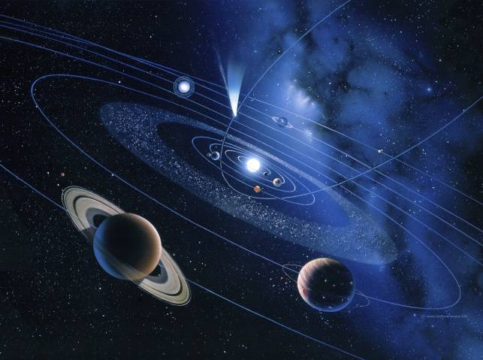
Угадай профессию…

Slide 9
Угадай профессию…

Slide 10
Угадай профессию…

Slide 11
Угадай профессию…

Slide 12
Стихи – загадки…

Slide 13
Стихи – загадки…

Slide 14
Стихи – загадки…

Slide 15
Стихи – загадки…

Slide 16
Стихи – загадки…

Slide 17
Пословицы и поговорки…

Slide 18
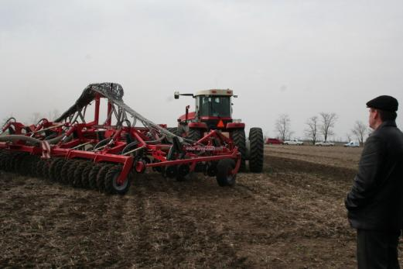
Пословицы и поговорки…

Slide 19
Пословицы и поговорки…

Slide 20
Пословицы и поговорки…

Slide 21
Пословицы и поговорки…

Slide 22
Творческий…

Slide 23
Импровизация…

Slide 24
До свидания…

